Slide 1
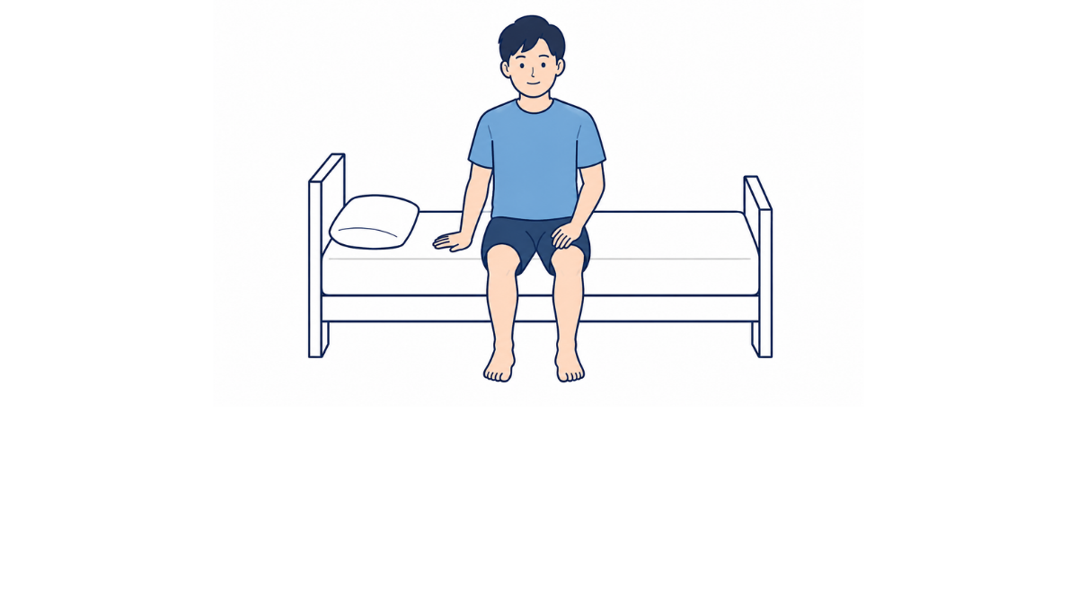
・足をしっかり床につけましょう。
・転けないように、支持物等を把持するようにしましょう。

